Slide 1




Check Your Mood
Pause, Reflect, & Reset
Information and Resource Guide https://bit.ly/Check_Your_Mood
CheckYourMood@sdcounty.ca.gov
Notes:
Introduction (3 mins to let folks into the room)
If participants want to introduce themselves, please utilize the chat and enter your name and one thing you do to support your mental health
*Feel free to share links throughout the presentation if able or share slide deck pdf after the presentation.

Slide 2

Revisa tu Estado de Ánimo
Haz una pausa, reflexiona y vuelve a empezar
Guía de Información y Recursos https://bit.ly/Check_Your_Mood
CheckYourMood@sdcounty.ca.gov
Notes:
Introducción (3 minutos para que todos entren a la sala)
Si los participantes desean presentarse, utilicen el chat e indiquen su nombre y una actividad que realizan para apoyar su salud mental.
*Si es posible, compartan enlaces durante la presentación o el PDF de las diapositivas después de la presentación.

Slide 3

Agenda
Overview of Check Your Mood
  Goal
  Purpose
Check Your Mood E-Toolkit
  Check Your Mood Roadmap
  Screening: PHQ-9 vs. PHQ-2
  Social Media Campaign
Additional Resources
  Behavioral Health Resources
  Aging & Independence Services Resources
  Wellness Resources
Engaging with the Check Your Mood Campaign
  CYM Webpage Navigation
  Best Practices Distributing Resources
  Examples of CYM Tables
Notes:
Overview of Check Your Mood Day:
go over the purpose and goals of the event
review the Check Your Mood E-Toolkit
share resources from Behavioral Health and Aging & Independence Services
tips for hosting a table
end with questions and answers

Slide 4
Agenda
Descripción General De Revisa Tu Estado De Ánimo
  Objetivo
  Propósito
Kit de Herramientas Digital de Revisa Tu Estado de Ánimo
  Revisa Tu Estado de Ánimo: Mapa de tu Bienestar Emocional
  Cuestionario: PHQ-9 vs. PHQ-2
  Campaña en Redes Sociales
Recursos Adicionales
  Recursos de Salud Mental
  Recursos de Servicios Para la Independencia de Adultos Mayores
  Recursos de Bienestar
Participar en la Campaña 'Revisa tu Estado de Ánimo'
  Navegación de la Página web de Revisa tu Estado de Ánimo
  Mejores Prácticas para Distribuir Recursos
  Sugerencias para Organizar Mesas Informativas de la campaña 'Revisa tu Estado de Ánimo’
Notes:
Resumen de Revisa tu Estado de Ánimo:
Revisar el propósito y los objetivos del evento
Revisar el Kit de Herramientas Digitales de Controla tu Estado de Ánimo
Compartir recursos de Salud Conductual y Servicios para el Envejecimiento y la Independencia
Consejos para organizar una mesa
Finalizar con preguntas y respuestas

Slide 5

What is Check Your Mood (CYM)?
Check Your Mood is a year-long mental health campaign that commences every October during National Depression Screening and Mental Illness Awareness Week.
Purpose:
  Raise awareness of mental health and related resources
  Reduce stigma
  Highlight the importance of mental health check-ups in supporting overall health and well-being
  Establish social connections
  Informing potential allies (adult/youth)
Notes:
What is Check Your Mood?
National Depression Screening day is observed annually on the first Thursday of the first full week of October.
The purpose of this campaign is to engage and encourage San Diegans of all ages to monitor and assess their emotional well-being all year round. We hope to raise awareness of mental health, related resources, and to reduce the stigma and emphasize the importance of mental health check ups. Getting screened for depression is an important part of health care. ​
​
What we plan to achieve with this event, ties with the purpose of encouraging community members and people across the county to take an online self- assessment and advocate for mental health. Ensuring the community understands the basics of mental health issues- if someone notices the signs or symptoms in someone or themselves – do they know what to do next? Who to call ? What to recommend ? It’s okay to talk about mental health – it is part of our physical health.

Slide 6
¿Qué es Revisa tu Estado de Ánimo?
‘Revisa tu Estado de Ánimo’ es una campaña de salud mental que se lleva a cabo durante todo el año y que comienza cada octubre, coincidiendo con la Semana Nacional de Detección de la Depresión y Concienciación sobre las Enfermedades Mentales.
Propósito:
  Crear conciencia sobre la importancia de la salud mental y los recursos que pueden ayudar
  Reducir el estigma
Destacar la importancia de los chequeos de salud mental para promover la salud y el bienestar general
Establecer conexiones sociales
Informar a los posibles aliados (adultos/jóvenes)
Notes:
Que es Revisa tu Estado de Amino?
El Día Nacional de la Detección de la Depresión se celebra anualmente el primer jueves de la primera semana completa de octubre.
El propósito de esta campaña es involucrar y animar a los habitantes de San Diego de todas las edades a monitorear y evaluar su bienestar emocional durante todo el año. Esperamos crear conciencia sobre la salud mental y los recursos relacionados, reducir el estigma y enfatizar la importancia de los chequeos de salud mental. Realizarse la prueba de detección de la depresión es una parte importante de la atención médica.
Nuestro objetivo con este evento se relaciona con el propósito de animar a los miembros de la comunidad y a las personas de todo el condado a realizar una autoevaluación en línea y abogar por la salud mental. Garantizar que la comunidad comprenda los fundamentos de los problemas de salud mental: si alguien nota signos o síntomas en alguien o en sí mismo, ¿sabe qué hacer? ¿A quién llamar? ¿Qué recomendar? Está bien hablar de salud mental; es parte de nuestra salud física.

Slide 7
Services
Check Your Mood
E-Toolkit

Slide 8
Services
Revisa tu Estado de Ánimo
kit de Herramientas

Slide 9
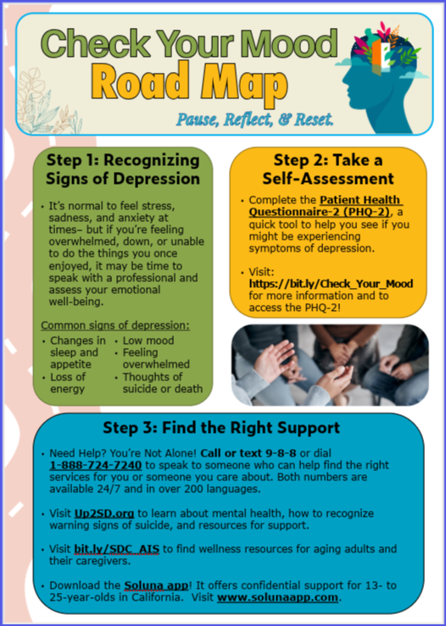
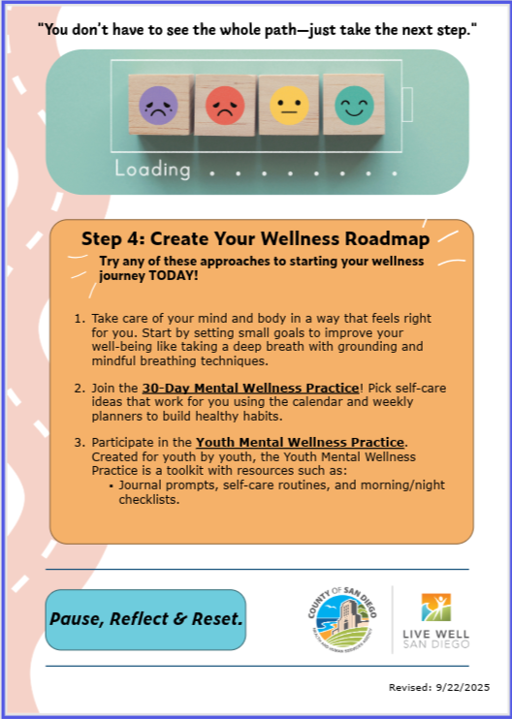
The Check Your Mood Roadmap
This roadmap can help guide you step-by-step through this mental health journey
Step 1: Recognizing Signs of Depression
    Notice changes in mood, sleep, appetite, energy, or loss of interest
Step 2: Take a Self-Assessment
    Try the PHQ-2 screening tool at www.CheckYourMoodSD.org to reflect on your feelings
Step 3: Find the Right Support
    Call or Text 988 or 1-888-724-7240 (24/7).
    Explore resources at Up2SD.org and https://bit.ly/BHSservices for Behavioral Health Services
Step 4: Create Your Wellness Road Map
    Set small goals, the mindfulness techniques, and explore the 30-Day Mental Wellness Practice & Youth Mental Wellness Practice
Notes:
This mental health roadmap encourages individuals to take control of their well-being through small, manageable steps.
It begins with:
recognizing signs of depression
taking a simple online self-assessment like the Patient Health Questionnaire (PHQ-2)
and connecting with appropriate support systems such as 988 or the Access & Crisis Line
The roadmap helps people develop personalized wellness plans using tools like the Soluna app or a 30-Day Mental Wellness Practice, making mental wellness accessible, actionable, and within everyone's reach.

Slide 10
Revisa tu Estado de Ánimo: Mapa de tu Beinestar Emocional
Esta mapa te puede guiar paso a paso traves de este viaje hacia la salud mental
Paso 1: Reconocer las Señales de Depresión
    Observe cambios en el estado de ánimo, el sueño, el apetito, la energía o la
    pérdida de interés
Paso 2: Tomar una Autoevaluación
    Pruebe la herramienta de evaluación PHQ-2 en www.CheckYourMoodSD.org para reflexionar sobre tus sentimientos
Paso 3: Encuentra el Apoyo Adecuado
    Llama o envía un mensaje de texto al 988 o 1-888-724-7240 (24/7)
    Descubra recursos en Up2SD.org y https://bit.ly/BHSservices para servicios de salud mental
Paso 4: Crea tu Plan de Bienestar
    Establece metas pequeñas, practica técnicas de atención consciente y explora la Práctica de Bienestar Mental de 30 Días y la Práctica de Bienestar Mental para Jóvenes
Notes:
Esta mapa de tu bienestar emocional es una herramienta para las personas a tomar el control de su bienestar con pasos pequeños y manejables.
Comienza con:
Reconocer los signos de depresión
Realizar una sencilla autoevaluación en línea, como el Cuestionario de Salud del Paciente (PHQ-2)
Conectarse con los sistemas de apoyo adecuados, como el 988 o la Línea de Acceso y Crisis
Esta mapa de tu bienestar emocional ayuda a las personas a desarrollar planes de bienestar personalizados utilizando herramientas como la aplicación Soluna o una Práctica de Bienestar Mental de 30 días, haciendo que el bienestar mental sea accesible, práctico y al alcance de todos.

Slide 11
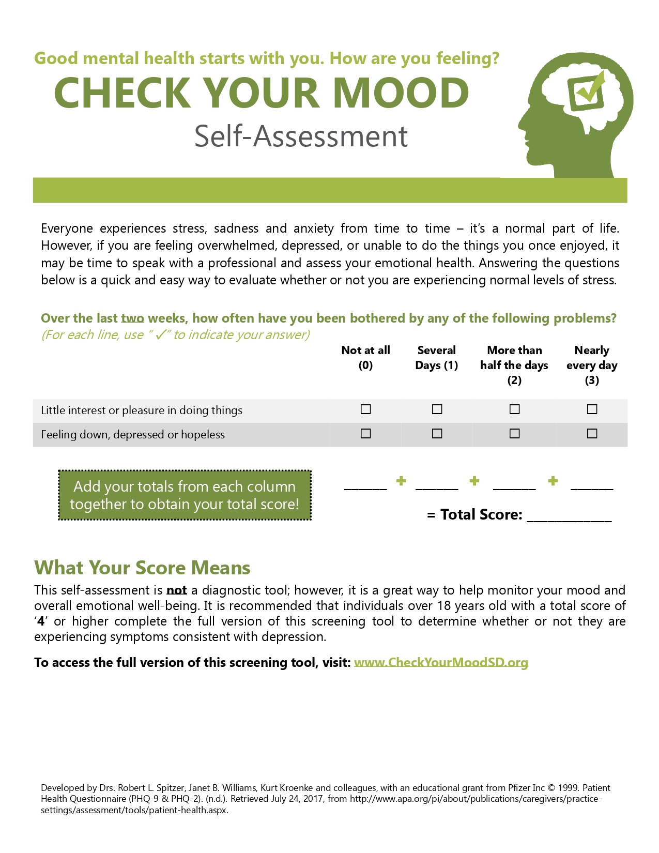

PHQ-2 The Short Self-Assessment
PHQ-2 self-assessment is…
  Free
  Anonymous
  2 Questions to assess mood
Not a diagnosis, but a tool for self-awareness
Notes:
The PHQ-2 is an easy two-question self assessment an individual can take independently to assess and monitor their mental health.
The assessment gives a little background about stress and mental health and can be found in various threshold languages on the Check Your Mood webpage (https://www.livewellsd.org/events/check-your-mood/take-the-cym-screening).
The 2 questions asked will each use a rating scale from 0-3, 0 the lowest and 3 the highest.
Over the last two weeks, how often have you been bothered by any of the following problems?
- Little interest or pleasure in doing things
Feeing down, depressed or hopeless
If the score is higher than a 4, consider taking the full 9 question version online and consider additional resources available on the webpage. The second page of the PHQ2 explains symptoms of depression and has a few key resources.
Note that this is not a diagnostic tool and it's meant to be a way that someone can monitor their own mood and check in with themselves before considering additional resources or seeking professional support if needed.

Slide 12
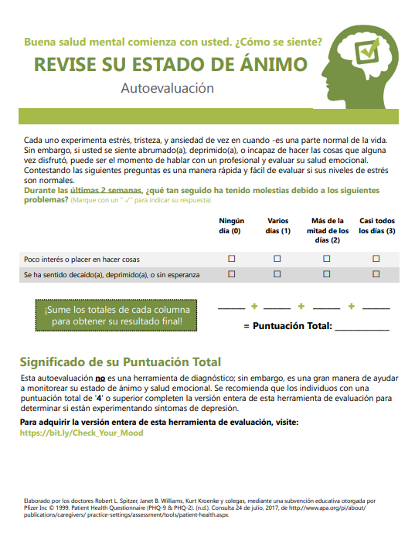
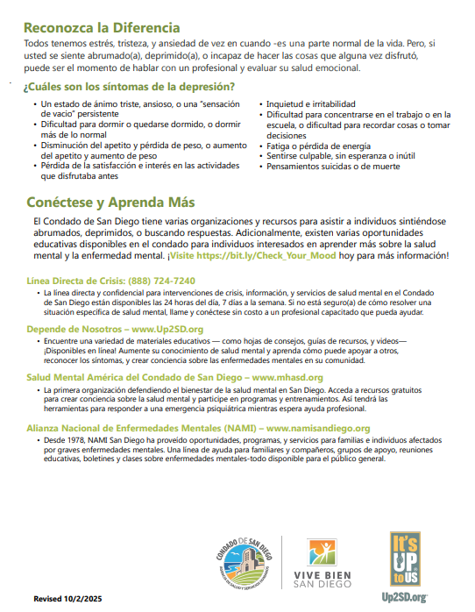
PHQ-2 La Breve Autoevaluación
PHQ-2 Autoevaluación es…
  Gratis
  Anónimo
  2 Preguntas para evaluar el estado de ánimo
No es un diagnóstico, sino una herramienta para el autoconocimiento
Notes:
El PHQ-2 es una autoevaluación sencilla de dos preguntas que una persona puede realizar de forma independiente para evaluar y monitorear su salud mental.
Esta evaluación ofrece información básica sobre el estrés y la salud mental y está disponible en varios idiomas en la página web de "Check Your Mood" (https://www.livewellsd.org/events/check-your-mood/take-the-cym-screening).
Las dos preguntas utilizan una escala de calificación de 0 a 3, siendo 0 la puntuación más baja y 3 la más alta.
Durante las últimas dos semanas, ¿con qué frecuencia le ha molestado alguno de los siguientes problemas?
Poco interés o placer al hacer las cosas
Sentirse decaído, deprimido o desesperanzado
Si su puntuación es superior a 4, considere realizar la versión completa de 9 preguntas en línea y consultar los recursos adicionales disponibles en la página web. La segunda página del PHQ2 explica los síntomas de la depresión y ofrece algunos recursos clave.
Tenga en cuenta que esta no es una herramienta de diagnóstico y su propósito es que cada persona pueda monitorear su propio estado de ánimo y comprobar cómo está antes de considerar recursos adicionales o buscar apoyo profesional si es necesario.

Slide 13
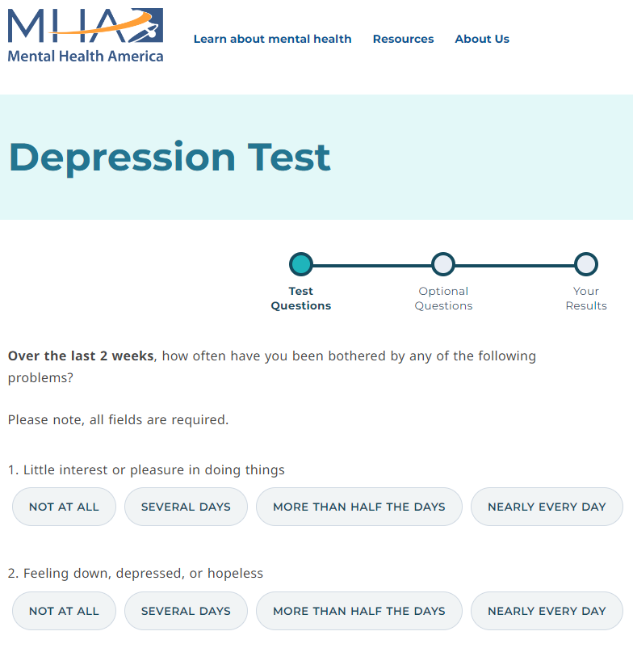
PHQ-9 The Full Self Assessment
PHQ-9 is the full self-assessment
Free assessment though Mental Health America website
Anonymous and confidential
Optional demographic survey
9 Questions dive deeper into symptoms
    More questions than PHQ-2
Not a diagnosis, but a tool for self-awareness
Notes:
PHQ- 9 is the full self assessment available online- anonymous, free, confidential assessment- not a diagnosis, but helpful tool to inform. We do not collect or track scores. ​
Depression Test – Free mental health tests from Mental Health America (mhanational.org)
PhQ-9 goes into depth on the symptoms and severity of depression. Encourage folks to take the assessment for their own reflection. Results can be used as support for a diagnosis with a healthcare professional.

Slide 14
PHQ-9 La Autoevaluación Completa
PHQ-9 es la autoevaluación completa
Evaluación gratuita a través del sitio web de Mental Health America
Anónimo y confidencial
Encuesta demográfica opcional
9 Preguntas que profundizan en los síntomas
  Más preguntas que el PHQ-2
No es un diagnóstico, sino una herramienta para el autoconocimiento
Notes:
El PHQ-9 es una autoevaluación completa disponible en línea: anónima, gratuita y confidencial. No constituye un diagnóstico, sino una herramienta útil para obtener información. No recopilamos ni registramos las puntuaciones.
Prueba de Depresión: Pruebas gratuitas de salud mental de Mental Health America (mhanational.org)
El PHQ-9 profundiza en los síntomas y la gravedad de la depresión. Anima a las personas a realizar la evaluación para su propia reflexión. Los resultados pueden servir como base para un diagnóstico con un profesional de la salud.

Slide 15
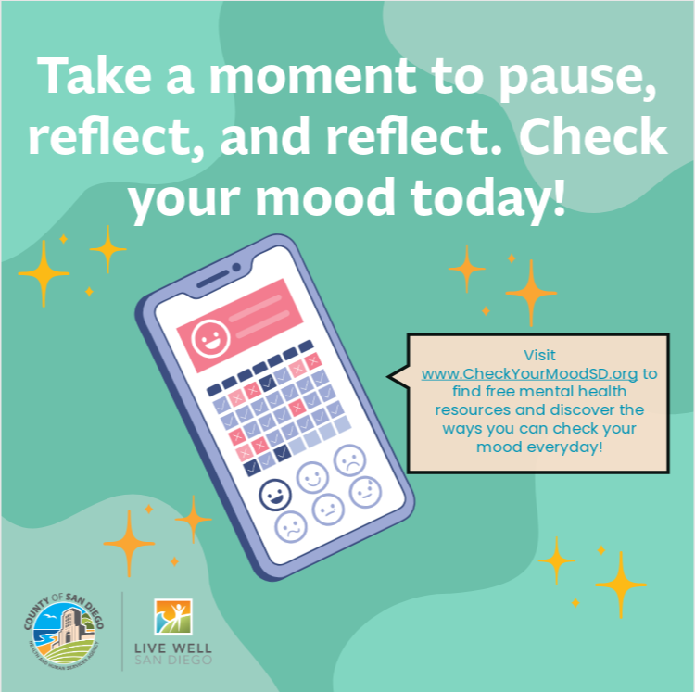
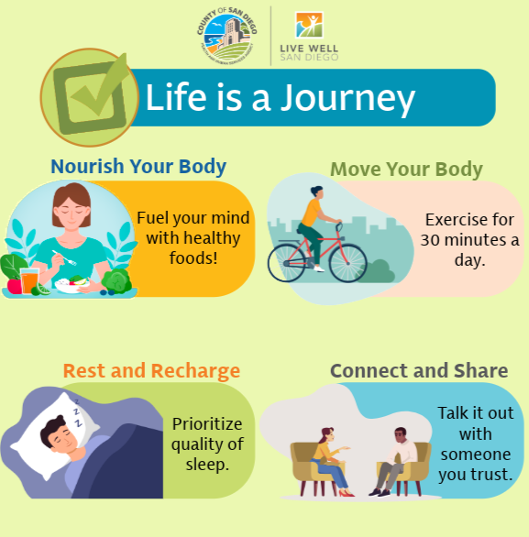
Social Media Campaign Materials
Tag us! @livewell_sd
Hashtags for CYM:
#PauseReflectReset
#StigmaFreeSD
#CheckYourMoodToday
#LiveWellSD
🎉National Depression Screening Day is coming up on October 9th. Mark your calendars and take a step toward greater self-awareness and well-being🎉
🌼 We have compiled 4 essential tips to help you care for yourself and improve your mental health🌼 Learn how you can start today visiting: https://bit.ly/Check_Your_Mood
Notes:
These are some examples of content for the CYM social media campaign. The full list of evergreen content and suggested captions can be found under the “etoolkit” (https://www.livewellsd.org/events/check-your-mood/etoolkit) tab on the Check Your Mood webpage for download.
Tag us @livewell_sd and use the hashtags #StigmaFreeSD, #CheckYourMoodToday, and #LiveWellSD. The campaign can also be interacted with or reposted from the @livewell_sd account where they will be postings reminders for folks to check their mood and participate in self care.

Slide 16
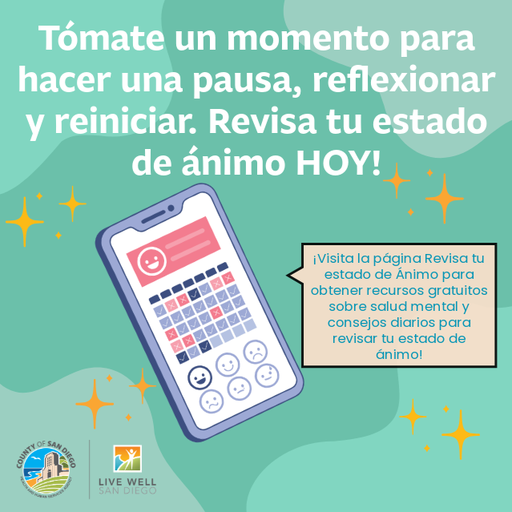

Materiales de uso en Redes Sociales
¡Etiquétanos! @livewell_sd
Hashtags for CYM:
#PauseReflectReset
#StigmaFreeSD
#CheckYourMoodToday
#LiveWellSD
🎉Tómate un momento para hacer una pausa. Tu salud mental es importante, y una rápida revisión de cómo te sientes puede hacer una diferencia. ¿Cómo te sientes hoy? https://bit.ly/Check_Your_Mood 🎉
¿Te sientes abrumado? Está bien presionar el botón de reinicio. Nuestra campaña Revisa tu estado de ánimo consiste en darte permiso para pausar, reflexionar y reiniciar. ¡Estamos aquí para ayudarte en ese viaje! https://bit.ly/Check_Your_Mood
Notes:
Estos son algunos ejemplos de contenido para la campaña de CYM en redes sociales. La lista completa de contenido permanente y los subtítulos sugeridos se pueden encontrar en la pestaña "etoolkit" (https://www.livewellsd.org/events/check-your-mood/etoolkit) de la página web de "Check Your Mood" para descargar.
Etiquétanos en @livewell_sd y usa las etiquetas #StigmaFreeSD, #CheckYourMoodToday y #LiveWellSD. También puedes interactuar con la campaña o compartirla desde la cuenta @livewell_sd, donde publicarán recordatorios para que la gente revise su estado de ánimo y se participan en actividades de bienestar.

Slide 17
Services
Finding Additional Support

Slide 18
Services
Encontrar Apoyo Adicional

Slide 19
Additional Resources
Behavioral Health Resources
  Additional Mental Health Resources
  It’s Up to Us
  Youth Mental Health Resources
  Community Request Form (requires minimum 2-week advance notice for coordinated support)
Aging & Independence Services (AIS) Resources
  Healthy Living Programs
  Caregiver Handbook
  Get Connected Guide
  Request AIS resources by emailing: Aging@sdcounty.ca.gov
Notes:
We also have additional resources available through Behavioral Health Services (BHS) and Aging & Independence Services (AIS).
Behavioral Health Services (BHS):
If you’re interested in presentations, printed materials, or other BHS-specific resources, we encourage you to use our Community Request Form.
Please submit your request at least two weeks in advance, as this allows us time to review, triage, and assign the appropriate staff member.
While we aim to support as many requests as possible, fulfillment depends on staff availability and scheduling.
Aging & Independence Services (AIS):
AIS offers a wide range of resources, including:
Healthy Living programs
A caregiver handbook
Information on how to connect with AIS services
To access any of the resources mentioned, please contact Reina Ortega: Reina.Ortega@sdcounty.ca.gov
Once this presentation is shared with you, the resource links will be clickable for your convenience.

Slide 20
Recursos Adicionales
Recursos de Salud Mental
  Recursos Addicionales de Salud Mental
  It’s Up to Us
  Recursos de Salud Mental de Jovenes
  Formulario de solicitud de la comunidad (Community Request Form)
  (Requiere un aviso mínimo de 2 semanas de anticipación para recibir apoyo coordinado)
Recursos de Servicios de Envejicimiento e Independencia
  Programas de Vivir Saludable
  Manual del Cuidador
  Guía Para Conectarse
  Solicite recursos AIS enviando un correo electrónico: Aging@sdcounty.ca.gov
Notes:
También contamos con recursos adicionales disponibles a través de los Servicios de Salud Mental (BHS) y los Servicios para el Envejecimiento y la Independencia (AIS). Servicios de Salud Mental (BHS):
Si le interesan presentaciones, materiales impresos u otros recursos específicos de BHS, le recomendamos utilizar nuestro Formulario de Solicitud para la Comunidad.
Por favor, envíe su solicitud con al menos dos semanas de anticipación para que podamos revisarla, clasificarla y asignar al miembro del personal adecuado.
Nuestro objetivo es atender la mayor cantidad de solicitudes posible, su cumplimiento depende de la disponibilidad y el horario del personal.
Servicios para el Envejecimiento y la Independencia (AIS):
AIS ofrece una amplia gama de recursos, incluyendo:
Programas de Vida Saludable
Un manual para cuidadores
Información sobre cómo contactar con los servicios de AIS
Para acceder a cualquiera de los recursos mencionados, comuníquese con Reina Ortega: Reina.Ortega@sdcounty.ca.gov
Una vez que reciba esta presentación, podrá hacer clic en los enlaces de los recursos para su comodidad.

Slide 21




Wellness Resources
30-Day Mental Wellness Practice
https://bit.ly/BHS_MWC
Build a wellness routine unique to your lifestyle and needs
Youth Mental Wellness Extension Pack
https://bit.ly/30D-YEP
Wellness toolkit for youth by youth
Never a Bother
NeverABother.org
Youth suicide prevention campaign
Take Action
TakeAction4MH.com
Mental health campaign for all
Notes:
These resources are more specific to wellness and come from the County and the State.
30-Day Mental Wellness Practice
• This is an interactive tool encouraging people to build daily habits that support their mental health.
• Each day provides a simple, practical activity — such as journaling, breathing exercises, or acts of kindness.
• The goal is to help people create a sustainable wellness routine, one small step at a time.
Youth Mental Wellness Extension Pack
This is a youth created new resource in extension of the 30-Day Mental Wellness Practice
The toolkit contains various topics to help youth create and maintain wellness habits
The full toolkit is available for download and print or individual section download or print
Never a Bother-State campaign
• This is a youth-focused suicide prevention campaign with a very powerful message: You are never a bother for reaching out for help.
• It’s especially impactful for young people who may feel like they’re a burden when struggling.
• This resource provides messaging, videos, and support options specifically designed for youth.
Take Action-State campaign
• This is a statewide mental health campaign that encourages all Californians to take proactive steps for their mental wellness.
• It includes stories, challenges, and activities to help people of all ages feel empowered to take charge of their mental health.
• The emphasis here is action — moving beyond awareness to concrete steps

Slide 22


Recursos de Bienestar
Práctica de Bienestar Mental de 30 Días
https://bit.ly/BHS_MWC
Crea una rutina de bienestar adaptada a tu estilo de vida y necesidades
Práctica de Bienestar Mental para Jóvenes
https://bit.ly/30D-YEP
Kit de herramientas de bienestar para jóvenes, creado por jóvenes
Nunca una Molestia
NeverABother.org
Campaña de prevención del suicidio juvenil
Toma Acción
TakeAction4MH.com
Campaña de salud mental para todos
Notes:
Estos recursos son más específicos del bienestar y provienen del Condado y del Estado.
Práctica de Bienestar Mental de 30 Días
• Esta es una herramienta interactiva que anima a las personas a desarrollar hábitos diarios que favorezcan su salud mental.
• Cada día ofrece una actividad sencilla y práctica, como escribir un diario, ejercicios de respiración o actos de bondad
• El objetivo es ayudar a las personas a crear una rutina de bienestar sostenible, paso a paso
Paquete de extensión para el bienestar mental juvenil
Este es un nuevo recurso creado por jóvenes como extensión de la Práctica de Bienestar Mental de 30 días.
El kit de herramientas contiene diversos temas para ayudar a los jóvenes a crear y mantener hábitos de bienestar
El kit de herramientas completo está disponible para descargar e imprimir, o para descargar o imprimir secciones individuales
Campaña del estado de California "Never a Bother"
• Esta es una campaña de prevención del suicidio enfocada en jóvenes con un mensaje muy podersoso: Nunca eres una molestia por buscar ayuda.
• Es especialmente efectiva para jóvenes que pueden sentirse una carga cuando enfrentan dificultades.
• Este recurso ofrece mensajes, videos y opciones de apoyo diseñadas específicamente para jóvenes.
Campaña estatal "Actúa"
• Esta es una campaña estatal de salud mental que anima a todos los californianos a tomar medidas proactivas para su bienestar mental.
• Incluye historias, desafíos y actividades para ayudar a personas de todas las edades a sentirse empoderadas para hacerse cargo de su salud mental.
• El énfasis está en la acción: ir más allá de la consciencia y dar pasos concretos.

Slide 23
Services
Get Involved

Slide 24
Services
Involúcrate

Slide 25
Participating in Check Your Mood
Download and share the CYM E-Toolkit
Participate in the social media campaign
Distribute the PHQ-2 self assessment (in-person) or Check Your Mood Self Assessment (online)
Provide the Check Your Mood Roadmap for more information about behavioral health resources and services in San Diego County and beyond
Notes:
There are many ways to get involved with this campaign and observance, the Check Your Mood campaign website and materials are updated annually to have current and relevant evergreen resources to share throughout the year.

Slide 26
Participa en Revisa tu Estado de Ánimo
Descarga y comparte el kit de herramientas electrónicas de CYM
Participa en en la campaña en redes sociales
Distribuye la autoevaluación PHQ-2 (en persona) o la autoevaluación Revisa tu estado de ánimo (en línea)
Proporciona el recurso Estado de ánimo: Mapa de tu Bienestar Emocional para obtener más información sobre recursos y servicios de salud mental en el condado de San Diego y tus alrededores
Notes:
Hay muchas formas de participar en esta campaña y conmemoración; el sitio web y los materiales de la campaña Check Your Mood / Revisa tu Etado de Animo, se actualizan anualmente para contar con recursos actuales y relevantes para compartir durante todo el año.

Slide 27

Best Practices Distributing Resources
As a CYM Partner/Facilitator:
  Share community resources following participant screening
    If an individual is in crisis, utilize 9-8-8 Lifeline or Access and Crisis Line (1-888-724-7240) or local emergency lines
  Encourage folks to view this tool as a personal reflection opportunity and keep in mind that there are numerous programs and resources available to support
  Carry yourself with optimism and empathy
Notes:
Best practices for distributing resources:
Provide community resources following participant screening and demographics if conducted in-person
If an individual is in crisis, utilize Access and Crisis Line or local emergency lines
Encourage folks to view this tool as a personal reflection opportunity and to remember that there are numerous programs and resources available to support them
Remind folks that they can use this assessment for further discussion with their medical provider.
Carry yourself with optimism and empathy

Slide 28
Mejores Prácticas Para Distribuir Recursos
Como socio/facilitador de CYM:
  Comparta recursos comunitarios tras la evaluación de los participantes
    Si una persona se encuentra en crisis, utilice la Línea de Ayuda 9-8-8 o la Línea de Acceso y Crisis (1-888-724-7240) o las líneas locales de emergencia
  Anime a las personas a considerar esta herramienta como una oportunidad de reflexión personal y tenga en cuenta que existen numerosos programas y recursos disponibles para apoyarla
  Manténgase optimista y empático
Notes:
Mejores prácticas para la distribución de recursos:
Proporcionar recursos comunitarios tras la evaluación y el análisis demográfico de los participantes, si se realiza en persona.
Si una persona se encuentra en crisis, utilice la Línea de Acceso y Crisis o las líneas de emergencia locales
Anime a las personas a considerar esta herramienta como una oportunidad de reflexión personal y a recordar que existen numerosos programas y recursos disponibles para apoyarlas
Recuerde a las personas que pueden usar esta evaluación para una conversación más profunda con su proveedor de atención médica.
Manténgase optimista y empático

Slide 29
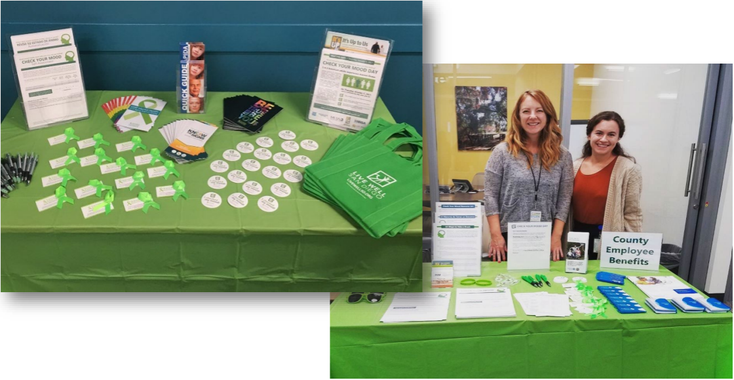
Examples of CYM Tables
Notes:
To enhance the check your mood experience, use the resources available on the webpage along with any other relevant materials to display on your table.

Slide 30
Ejemplos de Mesas para CYM
Notes:
Para mejorar la experiencia de revisar tu estado de ánimo, utiliza los recursos disponibles en la página web junto con cualquier otro material relevante para mostrar en tu mesa.

Slide 31
Services
THANK YOU
CheckYourMood@sdcounty.ca.gov
Notes:
Thank you for taking the time to learn about the Check Your Mood campaign and the tools available to support mental health in our communities.
We appreciate your interest and commitment to promoting well-being.
Now, we’d like to open the floor for any questions or comments you may have.

Slide 32
Services
GRACIAS
CheckYourMood@sdcounty.ca.gov
Notes:
Gracias por dedicar su tiempo a informarse sobre la campaña « Revisa tu estado de ánimo » y las herramientas disponibles para apoyar la salud mental en nuestras comunidades.
Ahora, nos gustaría abrir un turno de preguntas y comentarios.

